Slide 1
第六章
Canvas图片操作

Slide 2
讲师简介
苗和平
现在一所IT培训结构任职PHP高级讲师兼Web前端讲师。曾在东莞伍联电子科技有限公司任网页美工及.net开发工程师、广州博爱集团任PHP高级工程师兼Web前端工程师、河南海天造价咨询有限公司任项目经理兼PHP高级工程师。

Slide 3
第1课时 图片操作
本小节学习目标：
1.把画布导出为图像
2.绘制图形并使用图片进行填充

Slide 4
第1课时 图片操作
1.把画布导出为图像
我们知道在画布中绘制的图形仅限于在画布中使用，而无法再其他位置使用。我们想把绘制的图形，把它保存在其他位置。我们可以使用toDataURL()方法，能够将画布绘图转换为一个数据URL，通过它在浏览器上显示一个图像。toDataURL()方法返回值当中，我们能看到data:image/png表示内容是一个PNG格式的图像的数据URL。其中的base64表示数据采用base64编码格式。这种格式经常用于向使用文本数据的系统传输二进制数据（如图像）。在base64后面的所有数字、字母和符号是以文本表示的画布图像。
说明：base64数据比它表示的原始二进制图像数据大50%。

Slide 5
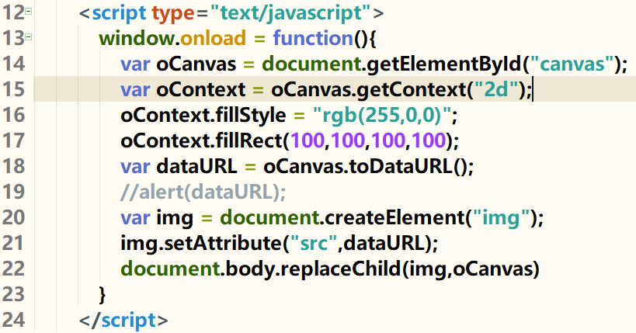
第1课时 图片操作
1.把画布导出为图像

Slide 6
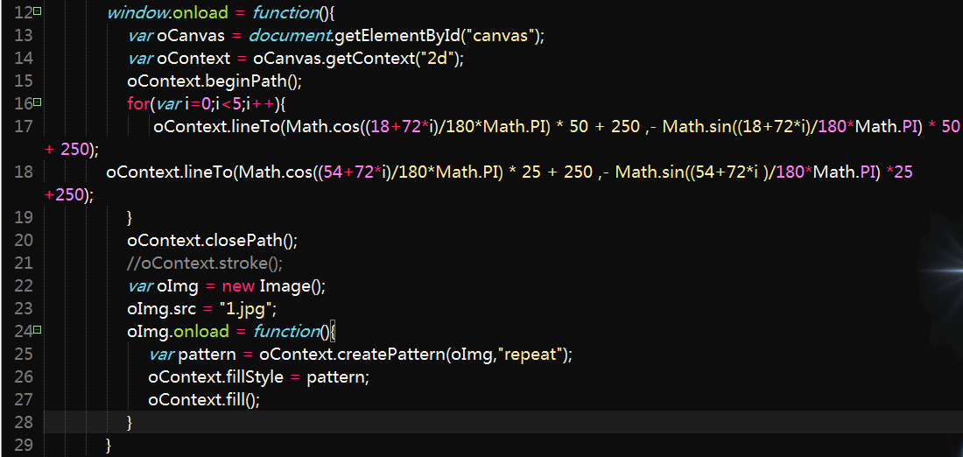
第1课时 图片操作
1.绘制图形并使用图片进行填充

Slide 7
第2课时 绘制图片
本小节学习目标：
1.绘制图片drawImage()

Slide 8
第2课时 绘制图片
1.绘制图片
canvas除了可以绘制矢量图形之外，我们还可以在canvas上绘制现有的图像文件。在Canvas中，我们可以使用drawImage()方法来绘制图片。drawImage()方法共有3种调用方式。
① 2d.drawImage(img , dx , dy)仅仅绘制一个图片,在画布上定位图像
参数说明：
img:规定要使用的图像、画布或视频。
dx:在画布上放置图像的 x 坐标位置。
dy:在画布上放置图像的 y 坐标位置。

Slide 9
第2课时 绘制图片
1.绘制图片
②drawImage(img , dx , dy , dw , dh)可以绘制大小不一样的图片,在画布上定位图像，并规定图像的宽度和高度。
参数说明：
img:规定要使用的图像、画布或视频。
dx:在画布上放置图像的 x 坐标位置。
dy:在画布上放置图像的 y 坐标位置。
dw:要使用的图像的宽度。（伸展或缩小图像）
dh:要使用的图像的高度。（伸展或缩小图像）

Slide 10
第2课时 绘制图片
1.绘制图片
③drawImage(img , sx , sy , sw , sh , dx , dy , dw , dh)可以将部分图像复制到画布，类似于CSS Sprite技术，从而使得图片只需要加载一次即可，极大地提高了速度。剪切图像，并在画布上定位被剪切的部分。
参数说明：
img:规定要使用的图像、画布或视频。
sx:开始剪切的 x 坐标位置。 sy:开始剪切的 y 坐标位置。
sw:被剪切图像的宽度。 sh:被剪切图像的高度。
dx:在画布上放置图像的 x 坐标位置。dy:在画布上放置图像的 y 坐标位置。
dw:要使用的图像的宽度。 dh:要使用的图像的高度。

Slide 11
第3课时 平铺图片和切割图片
本小节学习目标：
1.平铺图片createPattern()
2.切割图片clip()

Slide 12
第3课时 平铺图片和切割图片
1.平铺图片createPattern()
在Canvas中，我们可以使用createPattern()方法来定义图片的平铺方式。
格式：
var pattern = 2d.createPattern(image , type);
2d.fillStyle = pattern;
2d.fillRect();

Slide 13
第3课时 平铺图片和切割图片
1.平铺图片createPattern()
参数image表示被平铺的图片对象，参数type表示图像平铺的方式。参数type有4种取值：no-repeat、repeat-x、repeat-y、repeat。
repeat 默认值，在水平方向和垂直方向同时平铺
repeat-x 只在水平方向平铺
repeat-y 只在垂直方向平铺
no-repeat 只显示一次（不平铺）
说明:createPattern()方法不仅可以用于平铺图片，还可以用于平铺其他canvas元素或者平铺video元素（即视频）。

Slide 14
第3课时 平铺图片和切割图片
2.切割图片clip()
在Canvas中，我们可以调用clip()方法切割Canvas中绘制的图片。clip() 方法从原始画布中剪切任意形状和尺寸。
格式：2d绘图上下文.clip();
想要使用clip()方法切割一张图片，我们需要以下3步：
①绘制基本图形；②使用clip()方法；③绘制图片；
说明：一旦剪切了某个区域，则所有之后的绘图都会被限制在被剪切的区域内（不能访问画布上的其他区域）。您也可以在使用 clip() 方法前通过使用 save() 方法对当前画布区域进行保存，并在以后的任意时间对其进行恢复（通过 restore() 方法）。

Slide 15
云知梦，只为有梦想的人

